Slide 1
分布式数据库
信息工程学院
宋莉

Slide 2
第二章
分布式数据库系统
的体系结构

Slide 3

第二章 分布式数据库系统的体系结构
2.1 分布式数据库模式结构
2.2 分布式数据库系统的体系结构
2.3 分布式数据库管理系统结构
2.4 分布式数据库系统组成

Slide 4
分布式数据库模式结构
模式结构是典型的基于数据的描述方法
分布式数据库模式结构特点
  即保留了集中式数据库模式结构的特色
  又比集中式数据库模式结构复杂
分布式数据库是多层（级）模式结构
  对系统的数据独立性要求程度不同，其抽象层次也不同
  国内数据库界一般划分为四层
  由全局数据库管理系统（GDBMS）和局部数据库管理系统（LDBMS）提供的多次映象来实现这四层中的相应模式之间的转换

Slide 5
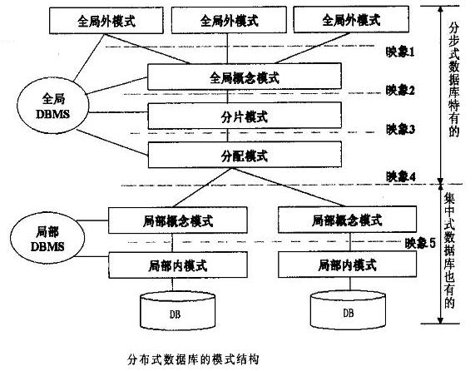

分布式数据库的模式结构图
全局外层
全局概念层
局部概念层
局部内层

Slide 6
全局外层(全局外模式)
全局应用的用户视图
  由多个用户视图（简称视图）组成
  是特定全局用户对分布式数据库的最高层的抽象
与集中式的异同
  相同：分布式数据库的全局视图与集中式数据库视图概念相同
  不同：全局外模式是全局概念模式的子集。不是从某一个具体场地上的局部数据库中抽取，而是从一个虚拟的由各局部数据库构成的逻辑集合中抽取

Slide 7
集中式数据库访问数据的过程
应用程序
用户工作区
外模式
10
系统
缓冲区
11
9
1
2
3
8
4
DBMS
模式
7
5
6
物理模式
数据库
操作系统

Slide 8
全局概念层
具有三种模式描述信息：
  全局概念模式
  分片模式
  分配模式（分布模式）
分布式数据库的数据定义语言
  提供概念模式的定义语句
  提供分片模式和分配模式的定义语句

Slide 9
全局概念模式
全局概念模式描述分布式数据库中全局数据的逻辑结构
与集中式数据库的概念相同，全局概念模式是分布式数据库的全局概念视图
可以用集中式数据库中定义概念模式的方法来定义全局概念模式
  可以是一组全局关系的定义
    如关系名、属性、数据类型、长度等等
  可以定义完整性约束
    主键、外键及用户定义完整性约束条件等

Slide 10
分片模式
分布式数据库中，数据存储的单位是数据的逻辑片段
分片模式描述数据分片或定义数据片段，以及全局关系与片段之间的映象
  这种映象是一对多的
    一个全局关系可对应多个片段
    一个片段只能来自一个全局关系
分片模式是描述全局数据的逻辑划分视图
由数据分片得到的片段仍然是分布式数据库的全局数据。

Slide 11
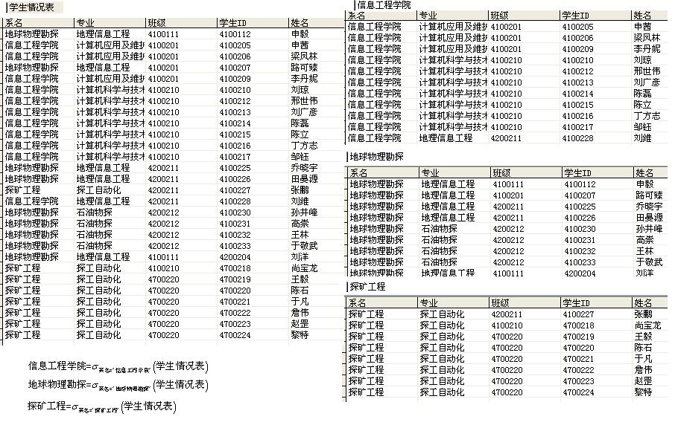
分片模式
一个全局关系可对应多个片段
    一个片段只能来自一个全局关系

Slide 12
分配模式（分布模式）
分配模式就是根据选定的数据分布策略，定义各逻辑片段的物理存放站点，是片段的物理分配视图
物理片段是逻辑片段在某站点上的物理映象
定义片段映象的类型
  确定分布式数据库是冗余的还是非冗余的
  以及冗余的程度
  如果一个片段分配在多个站点上，则片段的映象是一对多的，分布式数据库是冗余的，否则是不冗余的
  冗余的程度一般根据需要而定，每个片段映象的冗余程度不必相同

Slide 13
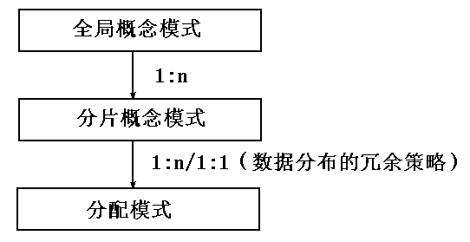
全局概念层三种模式之间
的映射关系：
1:n时，表明分片数据有多个副本存储在不同的场地上，且同一场地一般情况下不允许有相同的副本存在
1:1时，是非冗余的，即分片数据只有一个副本。

Slide 14
全局概念层小结
从全局概念层观察分布式数据库，它定义了全局数据的逻辑结构、逻辑分布性和物理分布性。
不涉及全局数据在每个局部场地上的物理存储细节
全局概念层仍然是概念层视图，或全局DBA视图。
全局DBA负责全局数据结构定义、逻辑分布定义和物理分布定义。

Slide 15
局部概念层
由局部概念模式描述
  是全局概念模式的子集
  特殊情况下可能是全集
全局概念模式与局部概念模式的区别
  全局概念模式、分片模式、分配模式与各站点特征无关，它们不依赖于各站点上的局部DBMS的数据模型
  局部概念模式与站点相关, 需要把全局概念模式在各站点的物理映象转换为本地DBMS支持的数据模型和可操作的对象。这种转换（映射）称本地化映射，由局部映射模式完成

Slide 16
局部内层
分布式数据库中关于物理数据库的描述
类同集中式数据库中的内模式
其描述的内容不仅包含只局部于本站点的数据的存储描述，还包括全局数据在本站点的存储描述

Slide 17
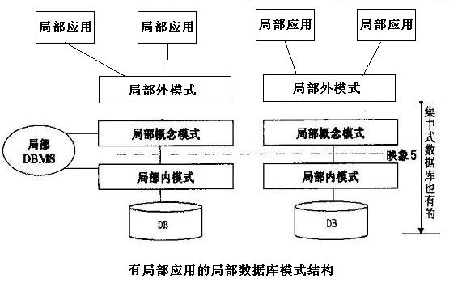
局部数据库的局部外模式
和局部模式

Slide 18
局部数据库的局部外模式
和局部模式
如果分布式数据库还支持局部用户，而局部用户定义的局部数据不参与分布式数据库的全局数据
  则局部概念层还应该划分为局部外模式和局部模式
  并且由局部DBA描述，这些不属于全局概念模式

Slide 19
分布式数据库的
四层模式结构
不仅适用于完全透明的分布式数据库系统，而且也适用于各种透明性要求的分布式数据库系统
无论对同构型分布式数据库系统，还是异构型分布式数据库系统都能适用
分布式数据库的四层模式结构及其模式定义和映射关系，体现了分布式数据库是一组网络联结的局部数据库的逻辑集合。

Slide 20
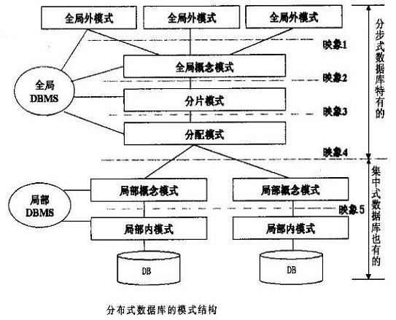
分布式数据库模式结构的特点
分布式数据库具有了集中式数据库的那样的数据独立性----逻辑数据独立性和物理数据独立性。
  逻辑独立性
  物理独立性

Slide 21
分布式数据库模式结构的特点
数据分片和数据分布概念的分离
  形成了“数据分布独立性”概念
  这种分离有利于分布数据库设计
  在逻辑设计阶段只考虑分片的划分要求
  在物理实现阶段才考虑数据的分配要求
数据冗余通过各站点的分布情况显式控制
  便于系统管理
  在分配片段时提供位置透明性
  实现数据冗余的控制时还可以提供重复副本透明性，即自动保证所有副本的完整性和一致性

Slide 22
全局关系R的逻辑片断
与物理映象
例：全局关系R被划分为四个逻辑片段：R1、R2、R3、R4并以冗余方式将这些片段分配到网络上的三个站点中。
  R1在站点1和站点2上重复存储，得到R1的二个物理映象：R11和R21。
  R2在站点1，2和3上重复存储，得到R2的三个物理映象：R12、R22和R32。
  R3、R4只存储在站点3上，各得一个物理映象，分别为 R33和 R34。
  由此得到全局关系R在站点1、2、3上的物理映象，分别为；P1、P2、P3。

Slide 23
全局关系的逻辑片断
与R物理映象
R1
R
R1
R2
Side1
R2
Oracle
R1
R2
Side2
R3
Sybase
R4
R2
Side3
R3
SQL Server
R4

Slide 24
分布式数据库访问数据的过程
应用程序
用户工作区
全局外模式
始发站点系统缓冲区
全局概念模式
GDBMS
LDBMS
分片模式
分配模式
数据库
局部概念模式
操作系统
局部内模式

Slide 25
第二章 分布式数据库系统的体系结构
2.1 分布式数据库模式结构
2.2 分布式数据库系统的体系结构
2.3 分布式数据库管理系统结构
2.4 分布式数据库系统组成

Slide 26
分布式数据库系统的体系结构
基于客户端/服务器结构的体系结构
基于中间件的客户端/服务器结构

Slide 27
分布式数据库与客户机/服务器模式
基于客户机/服务器模式的系统是分布式系统的特殊形式
  两种站点：服务器站点、客户机站点
  服务器站点，所有的数据都驻留在服务器站点
  客户机站点，所有的应用都在客户机站点进行
  一般不提供完全的位置透明，存在“接缝”

Slide 28
基于客户端/服务器结构的体系结构
用户
用户
用户
全局请求
AP
AP
AP
客户端软件
网络
局部请求
服务器端软件
DP
DP
DP
AP：应用处理器
DP：数据处理器
DB
DB
DB
CM：通信处理器

Slide 29
基于客户端/服务器结构的体系结构
  AP接收用户的SQL请求，将其分解成若干个独立的场地查询，并将每个独立的场地查询发送到相应场地
  DP接受场地查询，并处理（由DBMS执行），得到局部查询结果，并将该结构送回AP发送场地
  AP将所有回送结果合并形成最终查询结果，返回给用户

Slide 30
基于客户端/服务器结构的体系结构
典型的数据库应用的组成
  界面表示逻辑（通过图形用户界面）
  业务处理逻辑（通过3GL或4GL语言）
  数据处理逻辑（通过SQL语言）
  数据库管理（通过DBMS管理DB）
数据库应用成分的分布
  界面表示逻辑、业务处理逻辑，驻留在Client端
  数据处理逻辑、数据库管理驻留在Server端

Slide 31
不同的客户端/服务器体系结构
AP
AP
AP
DP
DP
集中式数据库系统
网络数据库系统
AP
AP
AP
DP
DP
DP
DP
并行数据库系统
分布式数据库系统

Slide 32
基于中间件的客户端/服务器结构
传统的客户端/服务器结构是由全局事务管理器统一协调和调度事务的执行，属于紧耦合模式，导致系统复杂度增加，资源利用率低
目前的分布式数据库系统均采用基于中间件的客户端/服务器结构，由中间件桥接客户端和服务器的功能，使客户端和服务器之间具有松耦合模式

Slide 33
基于中间件的客户端/服务器结构
不同的分布式数据库系统采用不同的中间件软件，没有统一的标准，但完成类似功能
数据库中间件的核心功能
  客户请求队列
  负载平衡检测
  数据处理
  数据库管理器
  驱动程序管理器
  数据库连接池

Slide 34
第二章 分布式数据库系统的体系结构
2.1 分布式数据库模式结构
2.2 分布式数据库系统的体系结构
2.3 分布式数据库管理系统结构
2.4 分布式数据库系统组成

Slide 35
分布式数据库管理系统
各厂家和研究单位开发的DDBMS原型的功能目标存在较大差异。
DDBMS包括三个主要成分
  全局数据库管理系统(GDBMS)
  局部数据库管理系统(LDBMS)
  通信管理程序(CM)

Slide 36
全局数据库管理系统
(GDBMS)
负责管理分布式数据库中的全局数据
链接
  接收全局用户的请求
  对用户请求进行有关处理（如语法、词法分析、语义检查、合法权检查等）
  查阅全局目录/字典
  将查询结果返回给用户
定位
  从全局目录/字典中决定局部数据场地标识
  将请求的数据转换成带有局部场地数据标识的数据，以供形成子分布执行计划时使用

Slide 37
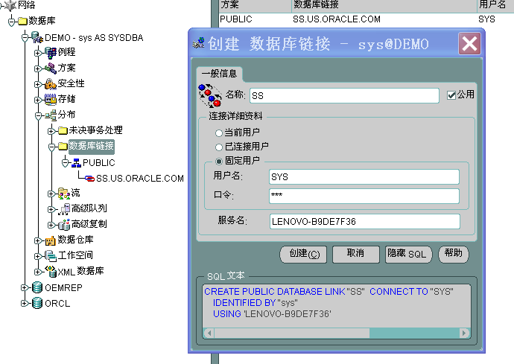

Slide 38
全局数据库管理系统
(GDBMS)
处理策略
  指对用户请求的处理策略
  当请求涉及多个场地时(若不只一个场地满足条件，或数据有副本，或请求的数据必须从多个场地数据加以合成)
  应先将请求进行分解，决定请求中的那些数据在那些场地上执行，然后根据最优算法决定一个操作执行序列。
  当请求包括更新操作时，则必须给出保证更新一致性（在多副本情况下）的执行序列。

Slide 39
全局数据库管理系统
(GDBMS)
故障恢复能力
  如果多个并发执行的事务在运行时遇到故障，系统恢复要保证分布式数据库达到故障前的一致性状态
  当出现故障时，正在执行的事务可能处于不同的情况中
    事务所需数据有多个副本，该事务应该放弃故障场地数据，以其他场地副本替代完成该事务，这应由故障事务调度算法完成
    事务所需数据无副本，且在故障场地，这时事务只能终止，但系统应记载事务的执行状态，当场地故障恢复后，继续执行

Slide 40
全局数据库管理系统
(GDBMS)
转换
  负责全局数据与局部数据之间的各个方面的转换
  转换包括：
    数据模型的转换，同种化或一体化过程
    数据集成，包括数据代码格式、字长、精度、单位
    操作命令
    完整性规则
    安全性规则
当系统异构时，转换功能很重要

Slide 41
局部数据库管理系统
(LDBMS)
LDBMS是分布式数据库系统中各场地的DBMS
功能
  建立和管理局部数据库
  提供场地自治能力
  执行局部应用及全局查询的子查询

Slide 42
通信管理程序(CM)
为分布式数据库提供正确、可靠的通信服务，保证分布式数据库系统中场地间信息传送
无论对于什么样的通信网络，如广域网、或局域网等等，它们都是遵循一组协议—网络协议，以保证场地间通信服务。

Slide 43
分布式数据库管理系统的
四个基本功能模块
DDBMS的四个基本功能模块
  查询处理模块
  完整性处理模块
  调度处理模块
  可靠性处理模块

Slide 44
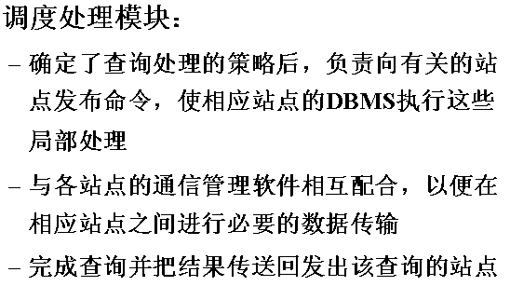
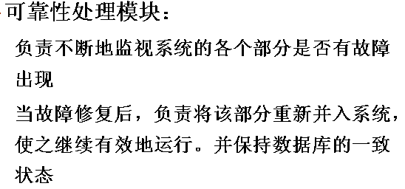
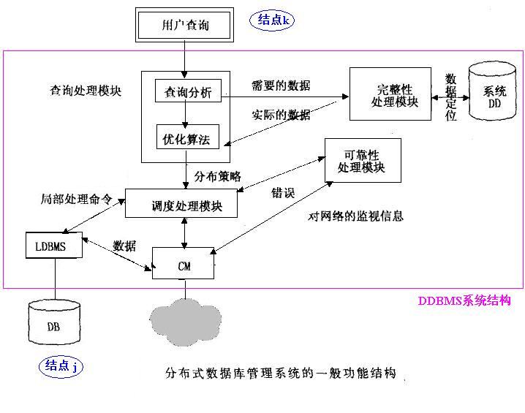

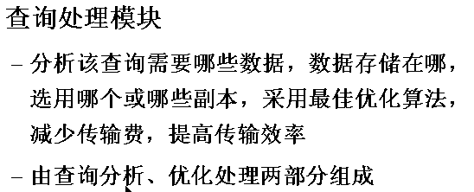
分布式数据库管理系统结构

Slide 45
DDBMS的四个基本功能模块
查询处理模块
  分析该查询需要
    哪些数据
    数据存储在哪
    选用哪个或哪些副本
    采用最佳优化算法，减少传输费，提高传输效率
  由查询分析、优化处理两部分组成

Slide 46
DDBMS的四个基本功能模块
完整性处理模块
  维护数据库的完整性和一致性，检查完整性规则，处理多副本数据的同步更新等
  配合查询处理模块，确定从何站点，取哪个版本的数据，提供给该查询使用，即产生查询处理的策略

Slide 47
DDBMS的四个基本功能模块
调度处理模块：
  确定了查询处理的策略后，负责向有关的站点发布命令，使相应站点的DBMS执行这些局部处理
  与各站点的通信管理软件相互配合，以便在相应站点之间进行必要的数据传输
  完成查询并把结果传送回发出该查询的站点

Slide 48
DDBMS的四个基本功能模块
可靠性处理模块：
  负责不断地监视系统的各个部分是否有故障出现
  当故障修复后，负责将该部分重新并入系统，使之继续有效地运行。并保持数据库的一致状态

Slide 49
第二章 分布式数据库系统的体系结构
2.1 分布式数据库模式结构
2.2 分布式数据库系统的体系结构
2.3 分布式数据库管理系统结构
2.4 分布式数据库系统组成

Slide 50
分布式数据库的系统结构
DDBS既是数据库系统的一种特殊形式，也是分布式系统的一种特殊形式
  可运行
  按分布式数据库方式存储和维护数据
  向应用的网络环境提供数据和信息
DDBS是存储介质、处理对象、管理系统和网络环境的综合体

Slide 51
分布式数据库系统的组成成分
多台计算机设备，并由计算机网络连接。
计算机网络设备，网络通信的一组软件。
分布式数据库管理系统(DDBMS)
  包括GDBMS、LDBMS、CM、GDD、LDD
分布式数据库(DDB)
  包括GDB、LDB、 SADB
分布式数据库管理员(DDBA)
  包括GDBA、LDBA
分布式数据库系统软件文档
  这是一组与软件相匹配的文档及系统各种使用说明和文件

Slide 52
分布式数据目录/字典系统
组成
  全局数据目录/字典(GDD)
  局部（场地）数据目录/字典(LDD)
功能
  它是DDBS中为数据资源管理而设置的系统
建立和管理
  GDD：由GDBA建立并管理
  LDD：由LDBA和GDBA协调建立并管理

Slide 53
分布式数据目录/字典系统
内容：存放有关工作数据的描述和管理的相关信息
  模式定义：
    全局模式描述、分片模式描述、分布模式描述
  存取方法描述
  局部名映射
  一致性描述
  数据库统计信息
  运行状态信息

Slide 54
分布式数据目录/字典系统
内容：存放有关工作数据的描述和管理的相关信息
  事务恢复日志
  授权信息
  数据表示、数据命令、系统描述
  等等

Slide 55
分布式数据库管理员
两级GDBA
  全局数据库管理员(GDBA)：
    负责面向全局数据和信息的控制和管理
  局部或自治场地数据库管理员，统称为局部数据库管理员(LDBA)：
    负责面向GDBA和局部数据及信息的控制与管理

Slide 56
分布式数据库管理员
GDBA的职责
  根据所有用户的要求决定各自数据库信息内容，以及数据之间的关联，并由此决定全局层概念结构或局部层（自治场地层）的概念结构
  给出各层次的模式定义和用户视图，并决定各级映射定义
  定义合法性检验级别、有效性核查规则
  规定后援方法和恢复策略
  监视系统工作，并解决系统的时空效率
  修改系统结构

Slide 57
分布式数据库管理员
GDBA和LDBA的分工
  LDBA是一个特别的DBA，当不强调场地自治，即无局部场地用户，则LDBA的作用不大，甚至可以不设置
  在强调场地自治时，特别当GDB与LDB需转换时，则GDBA要与LDBA协调，并改变该数据的存储级别

Slide 58
DDBS的组件结构
应用处理器的功能
  用户接口：服装检查用户身份，接受用户命令
  语义数据控制器：负责视图管理、安全控制、语义完整性控制
  分布式查询处理器：将用户命令翻译数据库命令，分布式查询处理及查询优化，生成查询计划，返回执行结果
  分布式事务处理器：调度、协调和监视分布处理的执行
  全局数据字典：提供执行处理所必须的数据信息

Slide 59
DDBS的组件结构
数据处理器的功能
  局部查询处理：实现从分布式查询命令到局部查询命令的转换；局部场地的存取优化
  局部事务管理器：以局部子事务为单位调度执行，保证执行正确
  局部调度管理器：负责局部场地的并发控制
  局部恢复管理器：局部场地故障恢复，维护本地数据库一致性
  存储管理器：访问数据库，进行数据缓存，返回执行结果
  局部数据字典：提供局部查询处理及优化的数据信息

Slide 60
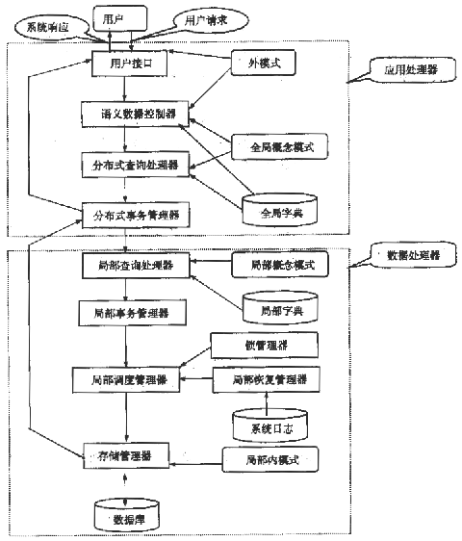
DDBS的
组件结构

Slide 61
多数据库集成系统概念
分布式数据库系统：
  自上而下地进行数据库设计
  每个独立的数据处理单元（某个场地）成为一个成员数据库
  成员数据库的个数一般有限制（数十个）

Slide 62
多数据库集成系统概念
多数据库集成系统：
  通常局部数据库已存在，遵循自下而上地集成各局部场地的数据
  可将局部数据库扩展到数百个
  主要目的是支持集成地访问异构数据
  通过限制数据管理能力（如限制为只读）进行管理
  通常，多数据库系统不支持分布式数据库系统中的事务和副本等功能

Slide 63
多数据库集成系统概念
多数据库管理系统（MDBMS）由多个完全独立的数据库管理系统组成，各个数据库管理系统各自管理不同的数据库
多数据库管理系统通过运行在这些独立的成员数据库管理系统之上的一层软件来支持各个不同的数据库的访问
为用户提供一个统一的全局视图，使用像在使用一个统一的数据库系统一样使用MDBS，而不需要改变LDBS

Slide 64
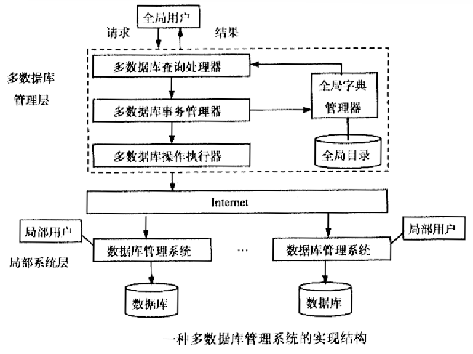
多数据库管理系统的软件结构

Slide 65
对等型数据库系统（P2P）概念
需求：Web上存在大量的分布、自治、异构的数据资源需要设计大范围的多数据资源点的松散耦合

Slide 66
对等型数据库系统（P2P）概念
特点：
  P2P系统的每个节点均可贡献数据，系统资源具有丰富性和多样性
  可直接访问数据源中的数据资源
  P2P系统采用自组织原则，具有健壮性
  每个节点可随时进出，系统具有分散性和可扩展性
  一Web上的资源为Peer节点，系统部署简单

Slide 67
P2PDBS的数据集成体系结构
P2PDBS时将原来的面向文件共享的P2P系统扩展为P2P的数据库管理系统
不采用全局模式，而是基于节点间的映射实现
对于大量的节点，不需维护全部的节点映射，只需维护部分节点间的映射关系
通常采用图表示节点减有效的映射关系，并通过索引实现

Slide 68
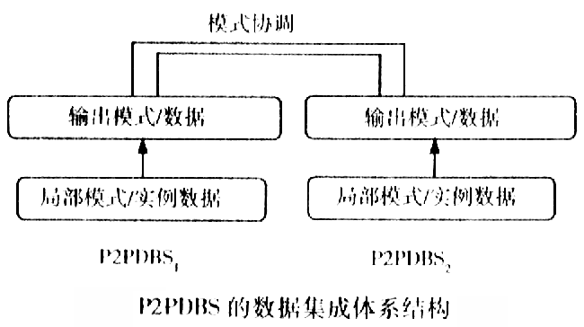
P2PDBS的数据集成体系结构

Slide 69
思考题
如果存在多个独立的数据库系统，请考虑不同的实现分布式数据库系统的解决方案

